Slide 1


French
Food, Glorious Food
Year One
French | Year 3 | Food, Glorious Food | I’m Hungry! | Lesson 6

Slide 2




J’ai faim !
(I’m Hungry!)

Slide 3
Aim
I can use a range of grammar structures to practise a set of vocabulary groups.
Success Criteria
I know the vocabulary I need to talk about food.
I can apply my learning to have short conversations.

Slide 4

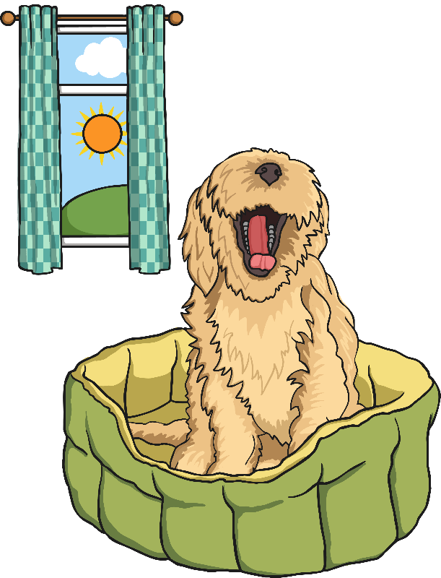
Recap

Slide 5
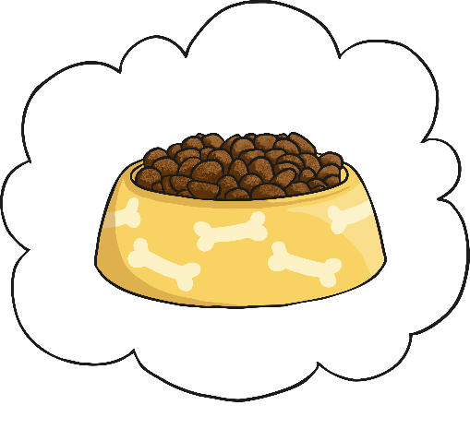
Recap

Slide 6


Recap

Slide 7

Recap

Slide 8

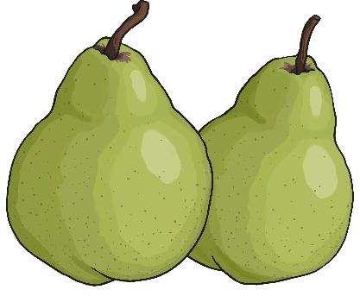
Recap

Slide 9

Recap

Slide 10


Recap

Slide 11
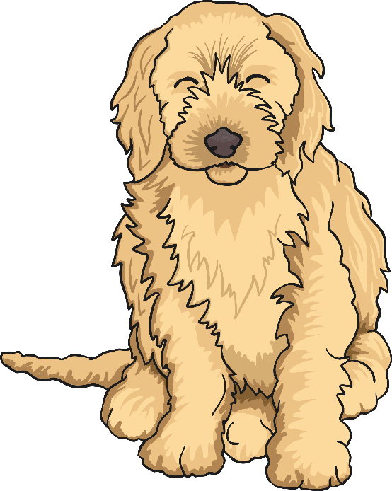
Recap

Slide 12


Recap

Slide 13

Recap

Slide 14

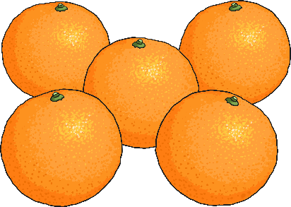
Recap

Slide 15
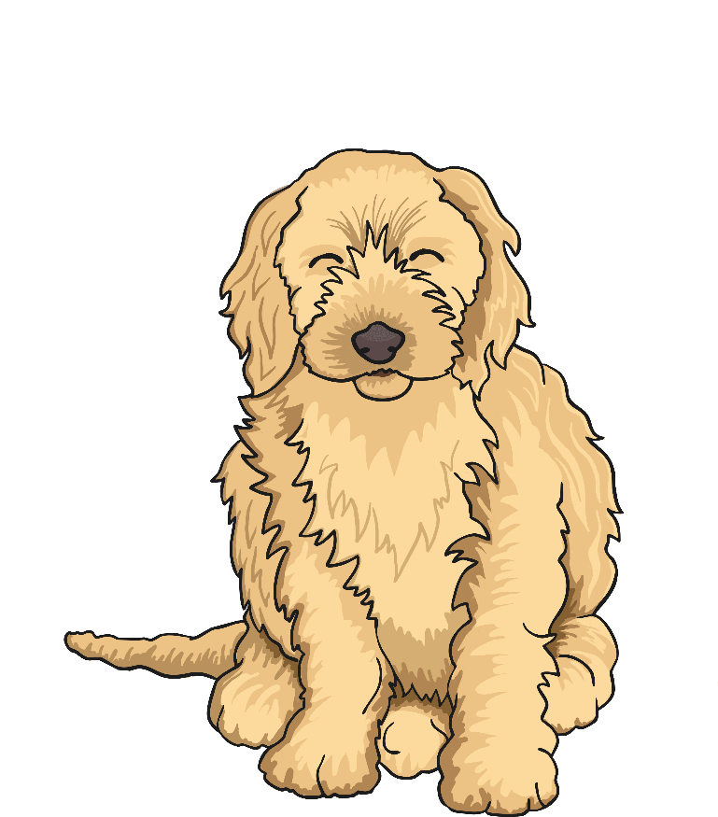
Recap

Slide 16
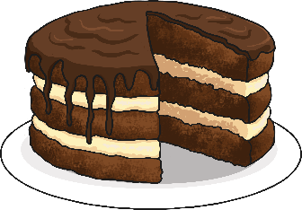



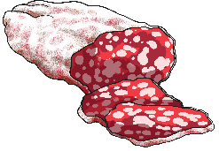
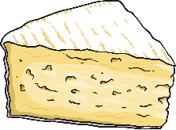
Recap

Slide 17
Recap

Slide 18

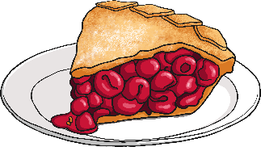

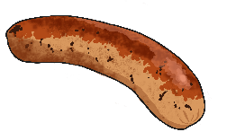

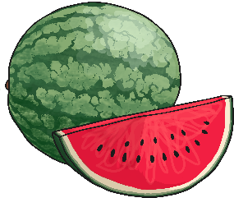
Recap

Slide 19
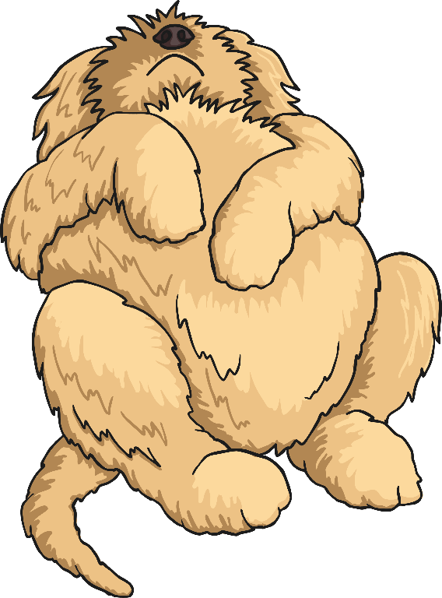

Recap

Slide 20
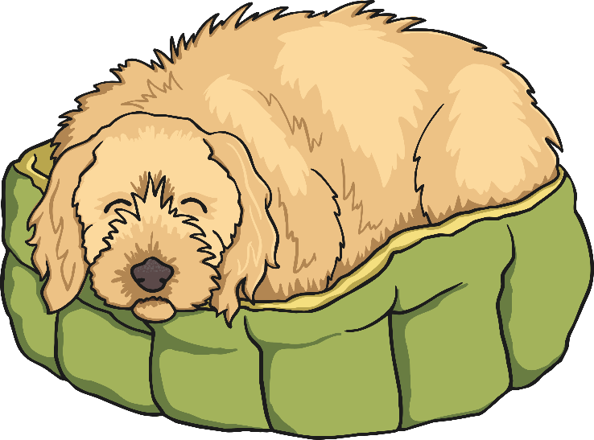
Recap

Slide 21

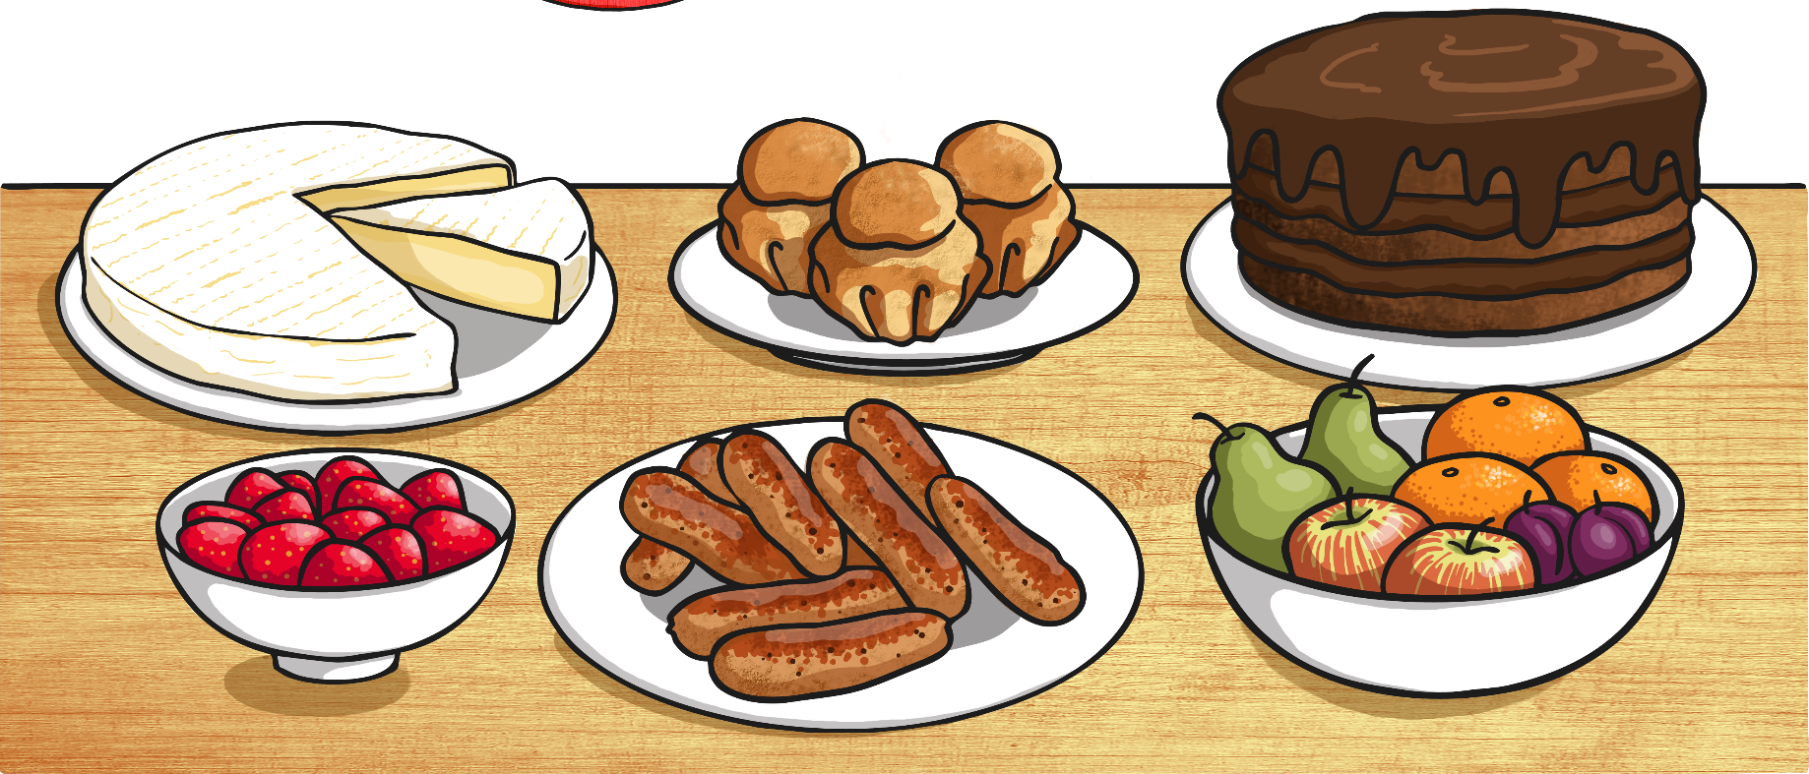
Recap

Slide 22
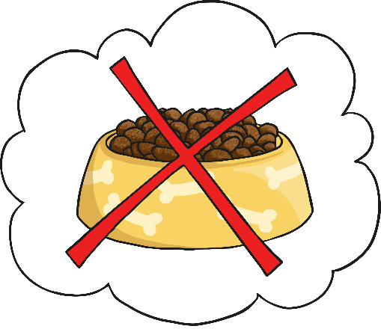


Recap

Slide 23

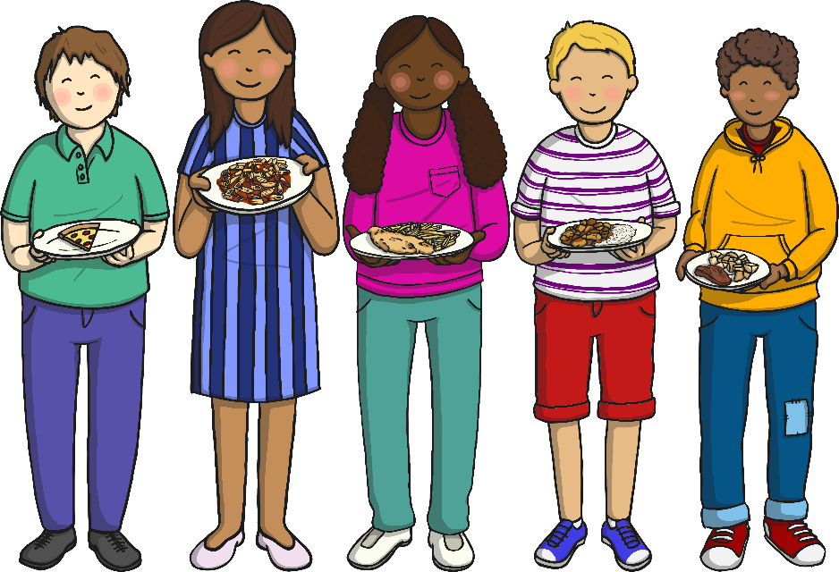

On va se préparer...
(We’re Getting Ready...)
Lavez-vous les mains
Séchez-vous les mains

Slide 24
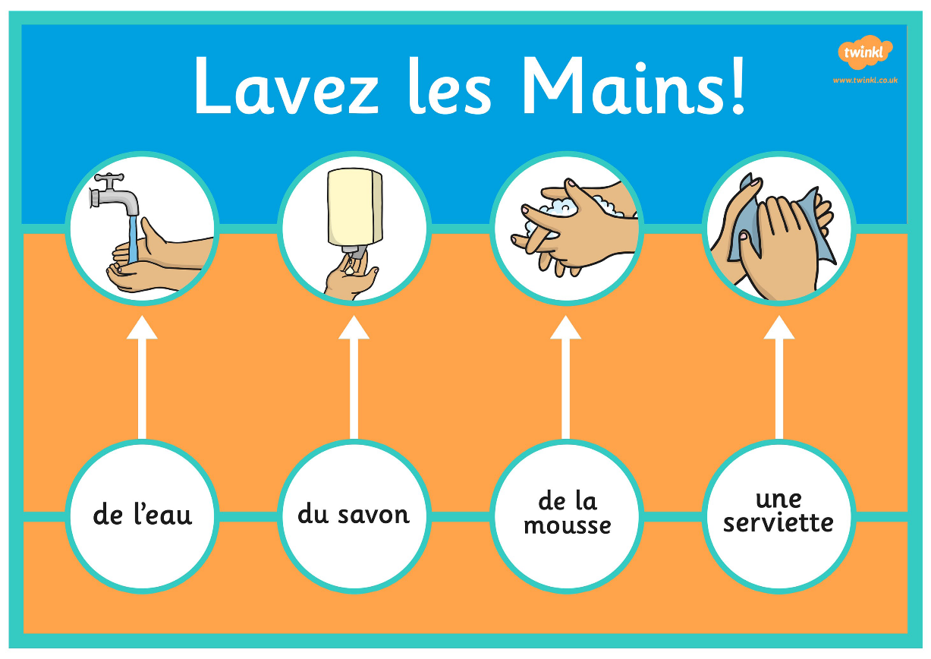
On va se préparer...
(We’re getting ready...)

Slide 25
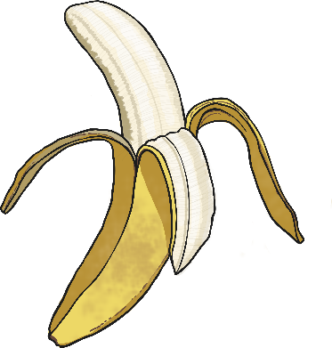
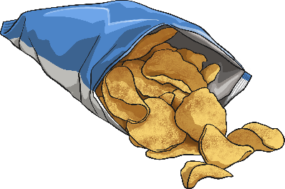
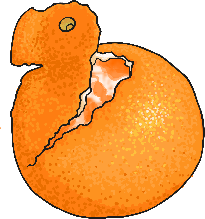

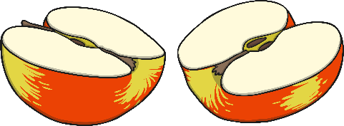


On va se préparer...
(We’re getting ready...)
ouvrez…
coupez…
Ouvrez le sachet.
Coupez le saucisson.
Ouvrez l’orange.
Coupez la pomme.

Slide 26

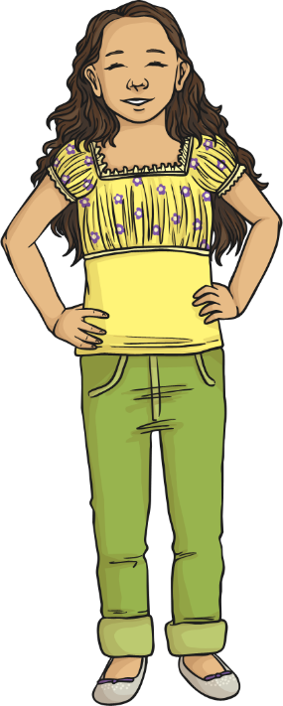
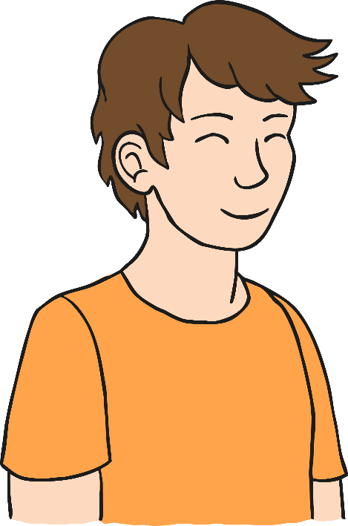
J’ai faim: allons déguster !
(I’m hungry: let’s get tasting!)
Voila.
Je voudrais une pomme, s’il vous plait.
Merci.

Slide 27
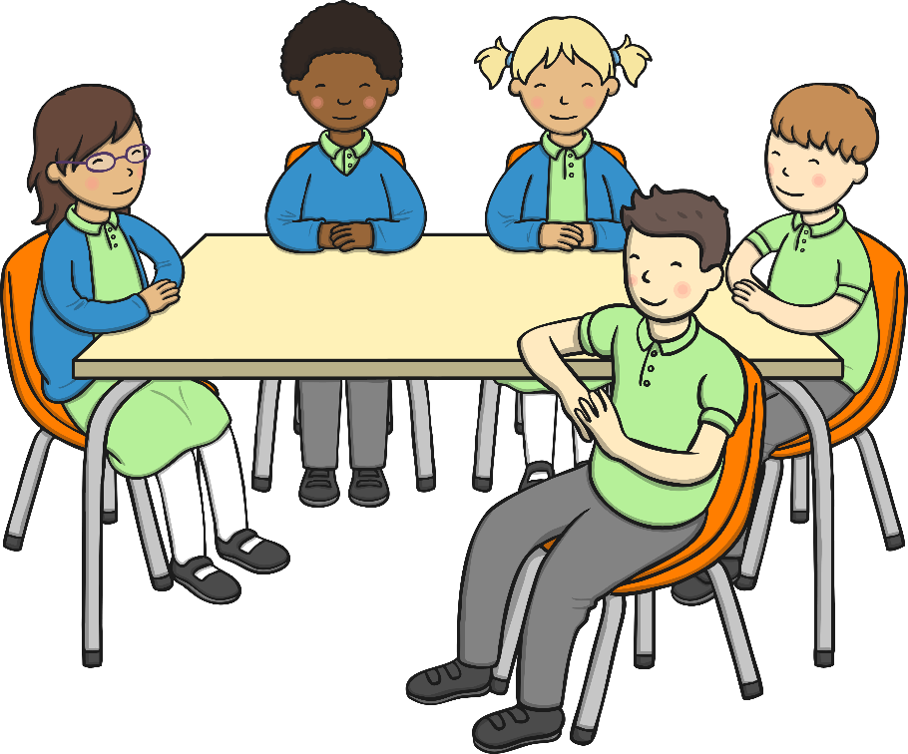
J’ai faim: allons déguster !
(I’m hungry: let’s get tasting!)
C’est de quelle couleur, la pomme?
C’est une pomme verte.
Qu’est-ce que c’est?
C’est une grande tarte aux cerises.

Slide 28
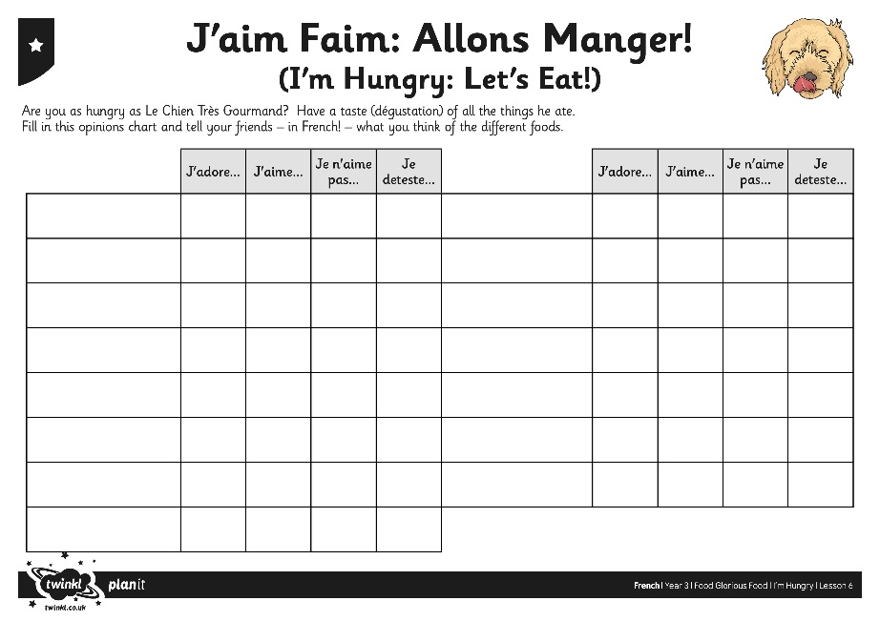






Qui aime...?
(Who likes...?)

Slide 29
Aim
I can use a range of grammar structures to practise a set of vocabulary groups.
Success Criteria
I know the vocabulary I need to talk about food.
I can apply my learning to have short conversations.

